Slide 1




Slide 2
Una Introducción a Machine Learning con Python – Scikit-Learn
Luis Alejandro Torres
Luis.torres@bios.co

Slide 3
AGENDA
¿Qué es Machine Learning (ML)?
Aprendizaje Supervisado
Fases de Desarrollo de un Sistema de Aprendizaje Supervisado
Train and Test
Clasificación
Regresión
Extracción de Características
Supervivencia en el RMS TITANIC

Slide 4

¿Qué es Machine Learning (ML)?
Tom Mitchell
Se dice que un programa de computadora aprende de la experiencia E con respecto a una clase de tareas T y la medida de rendimiento P, si su desempeño en tareas en T, medido por P, mejora con la experiencia E.
Arthur Samuel
El campo de estudio que da a las computadoras la capacidad de aprender sin estar explícitamente programadas" Esta es la definición más antigua e informal.

Slide 5
¿Qué es Machine Learning (ML)?
Machine Learning
Campo de estudio que da a los computadores la habilidad de aprender sin tener que programarse de forma explicita.
Se toman decisiones “inteligentes” y se realizan predicciones a partir de los datos.
Algoritmos de Machine Learning
Se basan esencialmente en probabilidad y estadística.
Pueden ser aplicados a mano pero llevarían tiempos enormes.

Slide 6
¿Qué es Machine Learning (ML)?
Machine Learning
Aprendizaje No Supervisado
Aprendizaje por Refuerzo
Aprendizaje Supervisado
Clasificación
Regresión
Clustering
Detección de Anomalias

Slide 7
APRENDIZAJE SUPERVISADO

Slide 8
Fases de Desarrollo de un Sistema de Aprendizaje Supervisado
Extracción de características
Selección de características
Conjuntos de Entrenamiento y Prueba
Selección del Modelo
Cross-Validation
Optimización de Hyperparámetros
Etiquetas
Etiquetas
Datos de entrenamiento
Algoritmo de Aprendizaje
Modelo Final
Datos
Datos de evaluación
Preprocesamiento
Aprendizaje
Evaluación
Nuevos Datos
Modelo Final
Predicción
Etiquetas

Slide 9
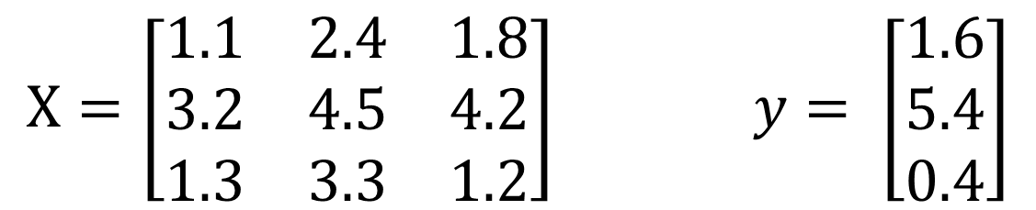
Aprendizaje Supervisado – Train and Test
Una practica común en Machine Learning es dividir el dataset en dos conjuntos:
Conjunto de Entrenamiento
Conjunto de prueba
Conjunto de Entrenamiento
$$X=\left[\begin{matrix}1.1 & 2.4 & 1.8 \\ 3.2 & 4.5 & 4.2 \\ 1.3 & 3.3 & 1.2\end{matrix}\right] y= \left[\begin{matrix}1.6 \\ 5.4 \\ 0.4\end{matrix}\right]$$
Conjunto de Prueba

Slide 10
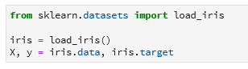
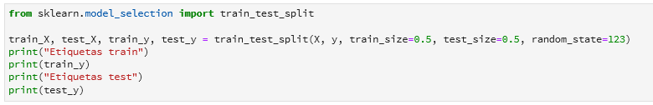
Aprendizaje Supervisado – Train and Test
IRIS
Dataset IRIS
Longitud de sépalo [cm]
Ancho de sépalo [cm]
Longitud de pétalo [cm]
Ancho de pétalo [cm]
0: Iris Setosa
1: Iris Versicolor
2: Iris Virginica
Función train_test_split

Slide 11
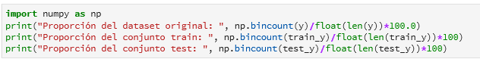
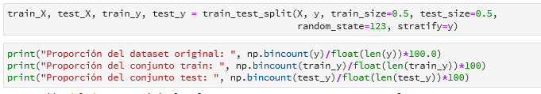
Aprendizaje Supervisado – Train and Test
Proporción de los conjuntos de Entrenamiento y Prueba
Partición Estratificada

Slide 12
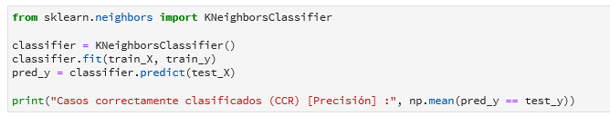
Aprendizaje Supervisado – Train and Test
Clasificador KNeighbors

Slide 13
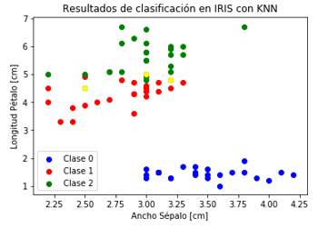
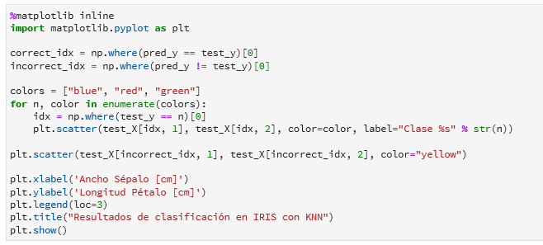
Aprendizaje Supervisado – Train and Test
Visualización de Resultados

Slide 14
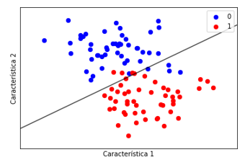
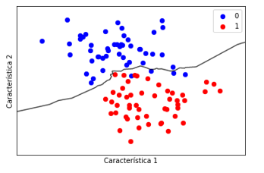
Aprendizaje Supervisado – Clasificación
Logistic Regression
En Scikit-learn los modelos y algoritmos cuentan con una interfaz denominada Estimador.
K Nearest Neighbors
Resultados - Regresión Logística
Train: 0.946
Test: 0.8
Resultados - k Nearest Neigbors
Train: 0.986
Test: 0.88
GridSearch

Slide 15
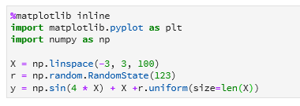
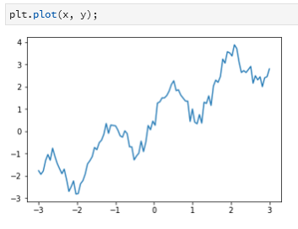
Aprendizaje Supervisado – Regresión
Dataset de Ejemplo

Slide 16
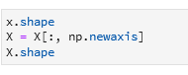
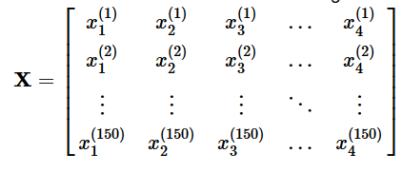
Aprendizaje Supervisado – Regresión
Linear Regression
Este estimador es una regresión lineal simple conocida como Ordinary Least Square - OLS

Slide 17
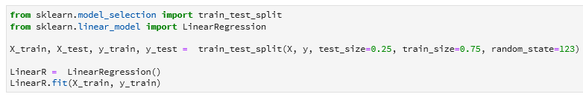
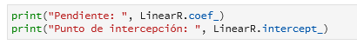
Aprendizaje Supervisado – Regresión
Creación del Modelo
Después de ajustar el modelo a los valores presentado en la fase de entrenamiento, se obtienen los siguientes parámetros
Y = Pendiente ∗ X + PuntoIntercepción

Slide 18
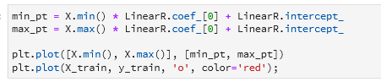
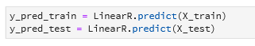
Aprendizaje Supervisado – Regresión
Visualización
Predicciones

Slide 19
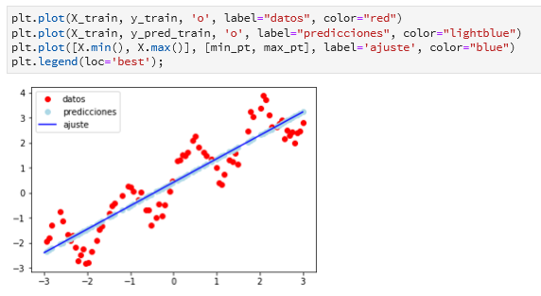
Aprendizaje Supervisado – Regresión
Visualización predicción datos Train

Slide 20
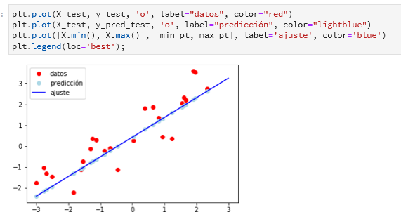
Aprendizaje Supervisado – Regresión
Visualización predicción datos Train

Slide 21
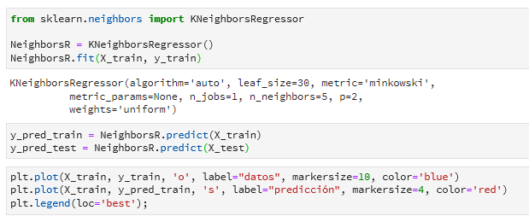
Aprendizaje Supervisado – Regresión
KNeighbors Regression

Slide 22
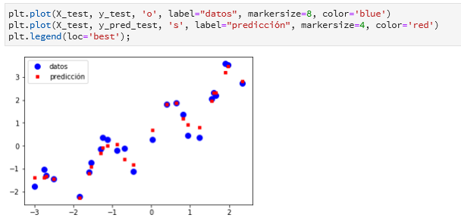
Aprendizaje Supervisado – Regresión
KNeighbors Regression

Slide 23
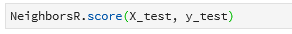
Aprendizaje Supervisado – Regresión
Evaluación de los dos modelos
score proporciona el porcentaje de aciertos correctamente clasificados CCR para los clasificadores, para los regresores usa el Coeficiente de Determinación.

Slide 24
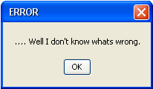
Aprendizaje Supervisado – Extracción de Características
Los Estimadores en Scikit-Learn esperan que los valores de las características sean numéricos y planteados en una escala continua.
Características Numéricas
Valores Reales
Características Categóricas
Nominales (Rojo - Azul - Púrpura)
Ordinales (XL > L > M > S)
S = 0, M = 1, L = 2, XL = 3
Suponiendo que el dataset IRIS cuenta con otra columna en donde se nombra el color de cada una de los flores.
- rojo=0
- azul=1
- púrpura=2

Slide 25
Aprendizaje Supervisado – Extracción de Características
One-Hot Encoding
Uno de los métodos para transformar variables categóricas nominales a un formato en donde el estimador no asuma algún tipo de orden
IRIS
Longitud de sépalo [cm]
Ancho de sépalo [cm]
Longitud de pétalo [cm]
Ancho de pétalo [cm]
color=rojo [1 | 0]
color=azul [1 | 0]
color=púrpura [1 | 0]
Para el ejemplo de IRIS, cada uno de los colores se convierte en una categoría independiente (una nueva columna)

Slide 26
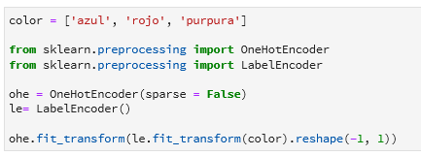
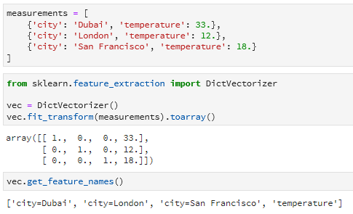
Aprendizaje Supervisado – Extracción de Características
One-Hot Encoding
DictVectorizer

Slide 27
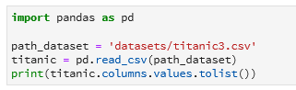
Supervivencia en el RMS TITANIC
Como ejemplo de como trabajar un dataset con características numéricas y categóricas se creará un modelo en donde se predecirá la supervivencia de los pasajeros en el RMS TITANIC.
Carga del Dataset

Slide 28
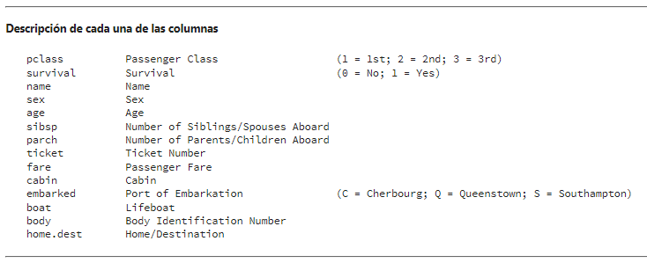
Supervivencia en el RMS TITANIC
Las columnas name, sex, cabin, embarked, boat, body y homedest puedan ser características categóricas.

Slide 29
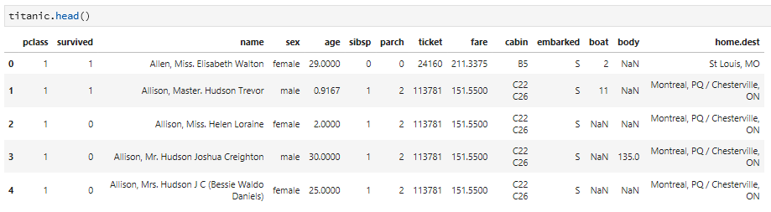
Supervivencia en el RMS TITANIC
Las columnas boat y body estan directamente relacionadas con la sobrevivencia del pasajero y name no aporta información para caracterizar si una persona puede o no sobrevivir.

Slide 30
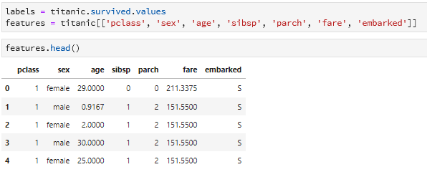
Supervivencia en el RMS TITANIC
Se tomarán las columnas pclass, sex, age, sibsp, parch, fare y embarked como características.

Slide 31
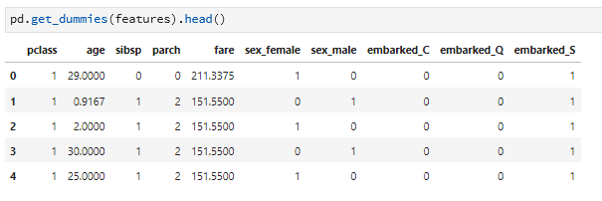
Supervivencia en el RMS TITANIC
Las características sex y embarked son variables categóricas y no pueden ser ingresadas a los algoritmos de aprendizaje automático.
One-Hot Encoding

Slide 32
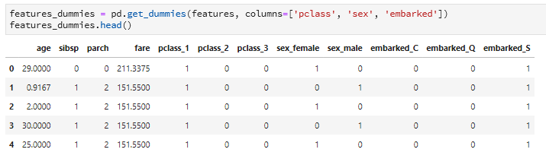
Supervivencia en el RMS TITANIC
La característica pclass es categórica a pesar de que sus valores son numéricos.

Slide 33
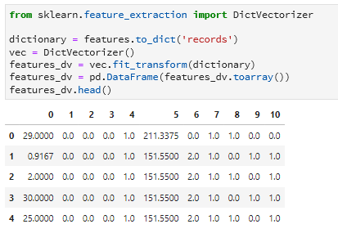
Supervivencia en el RMS TITANIC
DictVectorizer

Slide 34
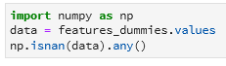
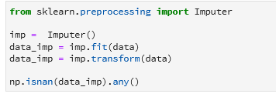
Supervivencia en el RMS TITANIC
Es posible que algunos de los valores en el dataset contenga valores NaN y si este fuera el caso se debe realizar un Imputer.
Esta función permite reemplazar los registros vacíos con:
Media
Mediana
El valor más frecuente

Slide 35
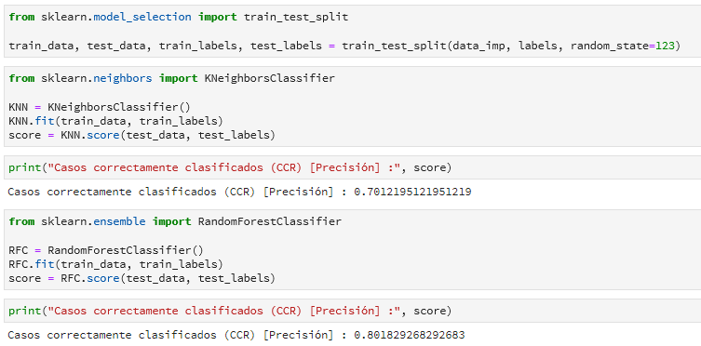
Supervivencia en el RMS TITANIC

Slide 36
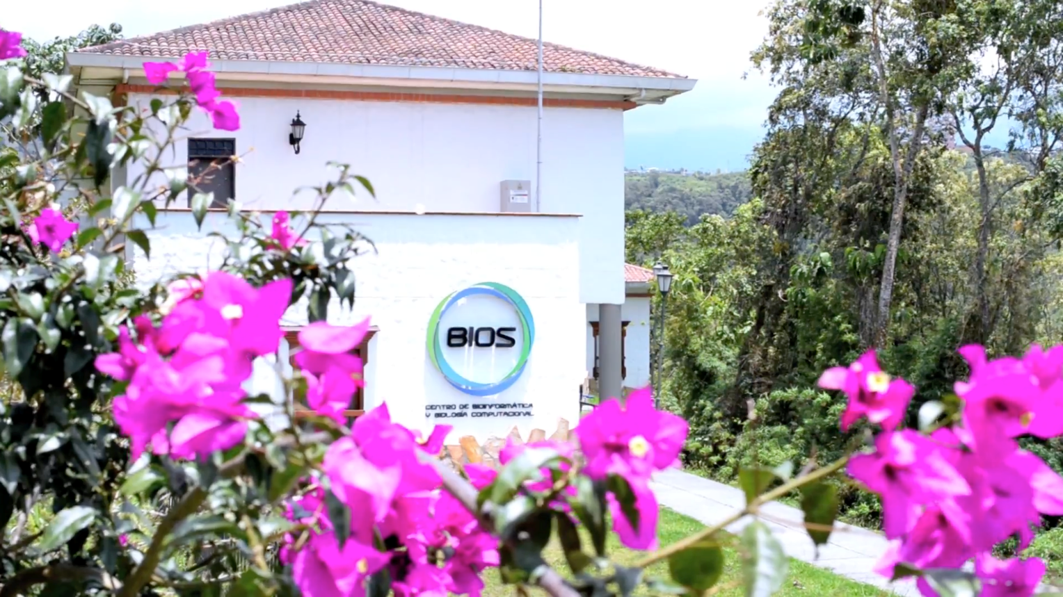




GRACIAS
Teléfono: (+057) (6) 8930360
www.bios.co
Email: contacto@bios.co
Dirección: Ecoparque Los Yarumos - Edificio BIOS Manizales, Caldas, Colombia
BIOS.COLOMBIA
@bios_co
Bios Colombia

